Slide 1
Шерстяные нити
7 класс
II часть
Закирова Анна Анатольевна
Учитель трудовой подготовки
ГКОУ ЛО «Назийский ЦСА»

Slide 2
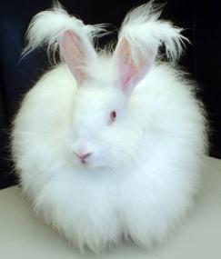
Шерсть каких животных используют для получения пряжи?

Slide 3
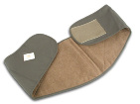
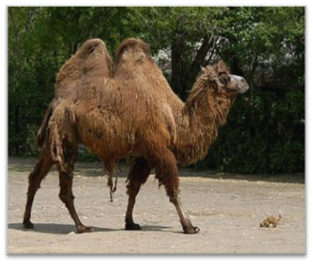
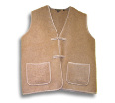
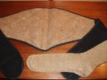
Изделия из верблюжьей шерсти
Шерсть верблюда не состригают, а собирают отпавшую. Верблюжья шерсть прочная и теплая и потому используется для производства одежды. Она плохо поддается окрашиванию и потому обычно бывает натурального цвета.

Slide 4
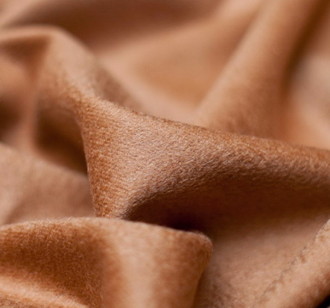
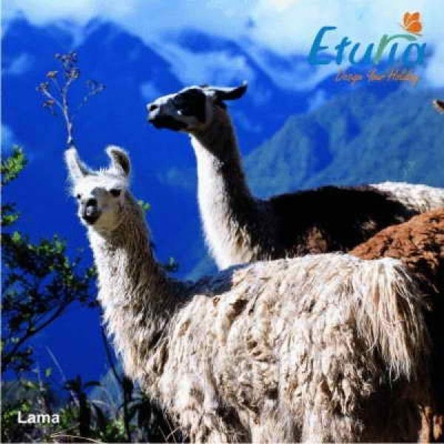
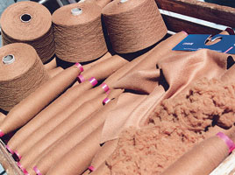
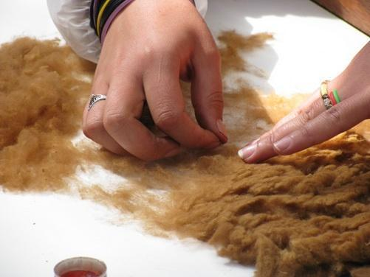
Лама

Slide 5
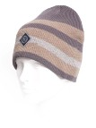
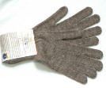
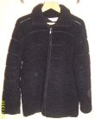
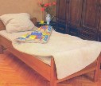
Изделия из шерсти ламы

Slide 6
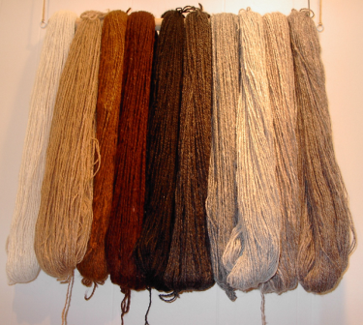
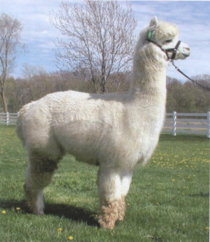
Альпака
южно-американская неприрученная лама. Ее стригут один раз в два года, получая от одного животного около 3 кг шерсти.
Волокна альпака длинные и блестящие, а пряжа из этих волокон теплая и мягкая. Поскольку натуральный цвет шерсти варьируется от бежевого до коричневого, то перед окрашиванием пряжу альпака предварительно обесцвечивают. Пряжа альпака считается самой тонкой.

Slide 7
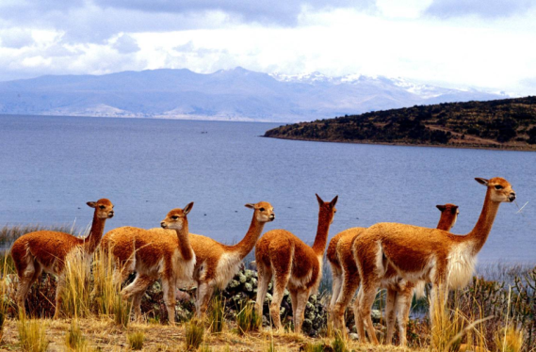
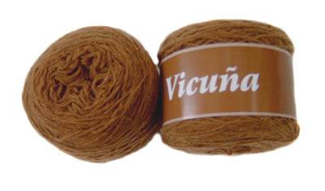
Викунья
Викунья-самый маленький вид рода ламовых, полагают, что шерсть викуньи – самая лучшая шерсть в мире. Встречается шерсть викуньи на рынке очень редко.
100 грамм шерсти стоит почти 900 долларов
Викунья славится самой необыкновенной шерстью, которая превосходит по тонкости и легкости шерсть любого другого копытного животного,

Slide 8
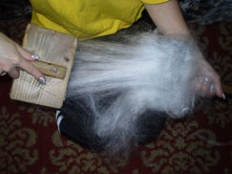
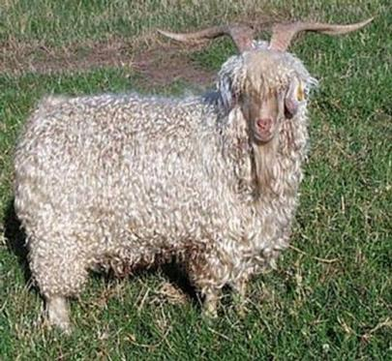
Ангорская коза
Мохер - очень тонкое и теплое волокно из шерсти ангорской козы.
Детский мохер производится из шерсти козлят, которая мягче и тоньше шерсти взрослых коз.
Чтобы пряжа не распадалась на отдельные волоски, обычно мохер смешивается с шерстяной или нейлоновой нитью.

Slide 9
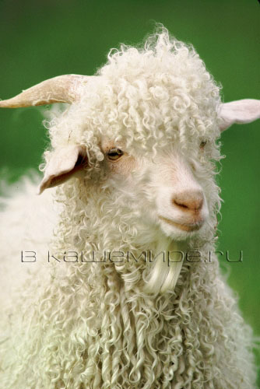
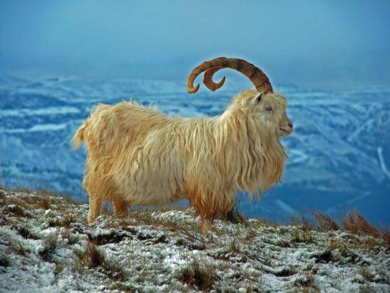
Кашемир – это пух горной козы
Слово «кашемир» пошло от названия некого региона Кашмир, расположенного на границе Индии и Пакистана..
Волокна кашемира не состригаются, а целый год счесываются с подбрюшья кашмирских коз. Пряжа из этих волокон необычайно мягкая и эластичная
Кашемировая пряжа очень дорогая, .

